Slide 1
Comunicación efectiva
Sesión sincrónica 1
Notes:
2 min. El instructor introduce el nombre del módulo y el título de la microcredencial. Insiste en que los alumnos debieron haber leído el contenido antes de la sesión.

Slide 2
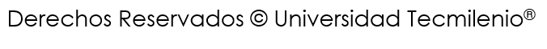
Actividad 1: Comunicarse positivamente
Instrucciones
Responde lo siguiente:
¿Cómo es la interacción con las demás personas?
Independientemente del nivel de interacción que tangas ahora, es necesario desarrollar tus habilidades de comunicación para reforzar los mensajes que emites para que sean bien adaptados por los demás. Recuerda que el “cómo” dices las cosas es más importante que el “qué” dices.
Notes:
35 min. – de toda la actividad.
El instructor lee con los participantes las instrucciones y se asegura de que las comprendan y no queden dudas. Como instructor, puedes decidir repasar todas las instrucciones antes de comenzar la actividad o avanzar por etapas.

Slide 3
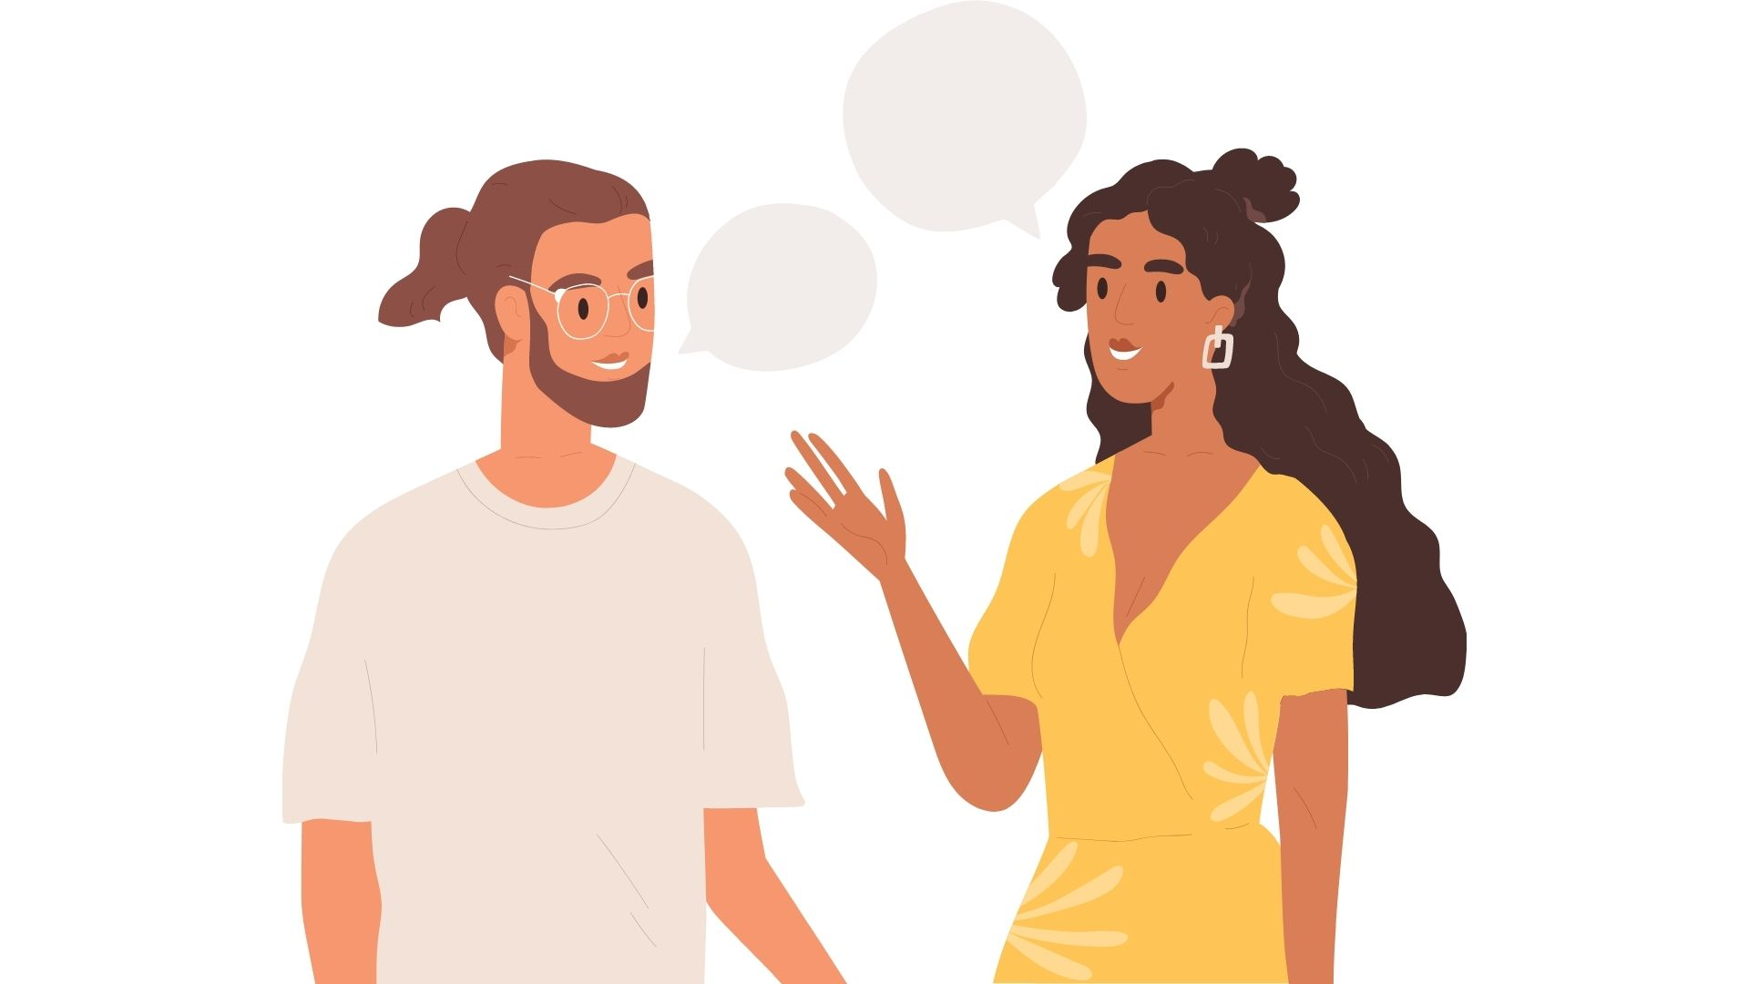
Actividad 1: Comunicarse positivamente
Las pautas para tener una comunicación positiva son:
Observar a los ojos
Hacer preguntas
No interrumpir
No cambiar de tema
Ser empático
Responde de manera verbal y no verbal
No contralar la conversación
Notes:
35 min. – de toda la actividad.
El instructor lee con los participantes las instrucciones y se asegura de que las comprendan y no queden dudas. Como instructor, puedes decidir repasar todas las instrucciones antes de comenzar la actividad o avanzar por etapas.

Slide 4
Actividad 1: Comunicarse positivamente
Al comprender las pautas de comunicación positiva practica lo siguiente:
Deberás dar retroalimentación positiva sobre algunas acciones que se llevaron a cabo en la farmacia.
¿Cuáles son los resultados obtenidos?¿cómo te sentiste? ¿y tu compañero?
Notes:
35 min. – de toda la actividad.
El instructor lee con los participantes las instrucciones y se asegura de que las comprendan y no queden dudas. Como instructor, puedes decidir repasar todas las instrucciones antes de comenzar la actividad o avanzar por etapas.

Slide 5
Reflexión
1. ¿Cómo crees que serían tus relaciones con los demás si aplicarás estas pautas en cada interacción?
2. ¿Crees que comunicarse positivamente llegue a obtener beneficios con los demás?¿cuáles?¿por qué?
3. ¿Qué recomendaciones podrías hacer a las personas que no tienen en cuenta estas pautas de comunicación positiva? ¿Cómo le llamarías al tipo de comunicación que no aplica estas pautas?
Notes:
5 min.
El instructor guía la reflexión, y considerando el tiempo, invita a 2 o 3 participantes a que compartan sus respuestas.

Slide 6
Actividad 2: Identificar patrones de comunicación
Instrucciones
Reflexiona sobre la pregunta: ¿Cuáles son las emociones que experimenta una persona cuando interactúas con ella? ¿Cómo crees que impacten esas emociones a la productividad y al trabajo en equipo?
Notes:
35 min. – de toda la actividad.
El instructor lee con los participantes las instrucciones y se asegura de que las comprendan y no queden dudas. Como instructor, puedes decidir repasar todas las instrucciones antes de comenzar la actividad o avanzar por etapas.

Slide 7
Actividad 2: Identificar patrones de comunicación
Contesta lo siguiente:
¿Qué práctica implementarías de forma inmediata en tu área de trabajo para que la comunicación sea más asertiva?
¿Qué impacto tendría en la comunicación, la confianza y las relaciones con los demás al realizar estas prácticas?
Notes:
35 min.
El instructor lee con los participantes las instrucciones y se asegura de que las comprendan y no queden dudas.

Slide 8
Reflexión
1. ¿De qué maneras crees que la comunicación positiva abona a las relaciones entre las personas?
2. ¿Cuál sería la forma de comunicarte a partir de ahora para que las personas que interactúan contigo se vayan sintiéndose bien?
3. Todos en algún momento cometemos errores. ¿Qué le dirías a esa persona que se equivocó y te tocara realizar una retroalimentación con tu comunicación positiva? ¿Qué sucede cuando tú eres quién se equivoca?
Notes:
5 min.
El instructor guía la reflexión, y considerando el tiempo, invita a 2 o 3 participantes a que compartan sus respuestas.

